Slide 1
Исследовательско–творческий проект «Сюжетно-ролевые игры в гендерном воспитании дошкольников».
Автор проекта:
Мельникова Татьяна Николаевна.

Slide 2
Проблема:
снижение уровня здоровья мальчиков и девочек, притупление или потеря чувства гендерной принадлежности, повышение неадекватности форм поведения среди молодежи.

Slide 3
Исследовательско–творческий проект «Сюжетно-ролевые игры в гендерном воспитании дошкольников».

Slide 4
Цель проекта.
Формирование гендерной, семейной, гражданской принадлежности, патриотических чувств, посредством сюжетно-ролевых игр в ДОУ.

Slide 5
Задачи проекта:
Активизировать представление детей о различиях полов (физических, поведенческих и нравственно ценных) посредством ролевых игр;
Прививать нравственные качества, характерные для мальчиков и девочек посредством игровой деятельности;
Воспитывать у детей отзывчивость, общительность, дружелюбие. Создавать благоприятный психологический климат в группе;
Повысить активность родителей в совместной деятельности по гендерному воспитанию детей.

Slide 6
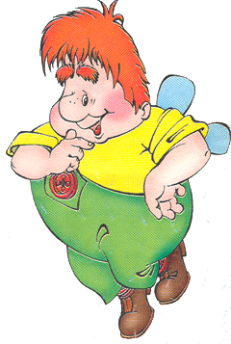
Предполагаемое распределение ролей в проектной группе:
Воспитатель: | Дети: | Родители:
Организует образовательные ситуации, совместную продуктивную деятельность, консультирование родителей и оформление атрибутов к играм в группе, детского сада, также принимает участие в «Дне игр», оформлении группового альбома «Моя семья». | Принимают участие в исследовательско–творческой, познавательной и продуктивной деятельности. | Совместно с детьми и участвуют в изготовлении семейного альбома, совместно с детьми участвуют в беседе о семейных традициях.

Slide 7
Этапы работы над проектом:
Подготовительный этап.
Основной этап.
Завершающий этап.

Slide 8
Подготовительный этап.
Определение цели и задач проекта.
Составление плана основного этапа проектирования.
Изучение сайтов с материалами по гендерному воспитанию детей.
Изучение литературы, содержащей образцы изготовления атрибутов к сюжетно-ролевым играм.

Slide 9
Основной этап.
Чтение с детьми различных сказок и рассказов.
Беседы с детьми.
Совместная деятельность с детьми и родителями.
Продуктивная деятельность совместно с детьми. (Изготовление атрибутов к играм)
Приглашение родителей на день игры.
Индивидуальные консультации родителей по этапам изготовления атрибутов.
Оформление альбома.
Фиксирование игрового процесса(фотографирование)

Slide 10
Завершающий этап.
Совместная с детьми деятельность.
Участие в Дне игры».
Презентация альбома «Моя семья» - родителям.

Slide 11
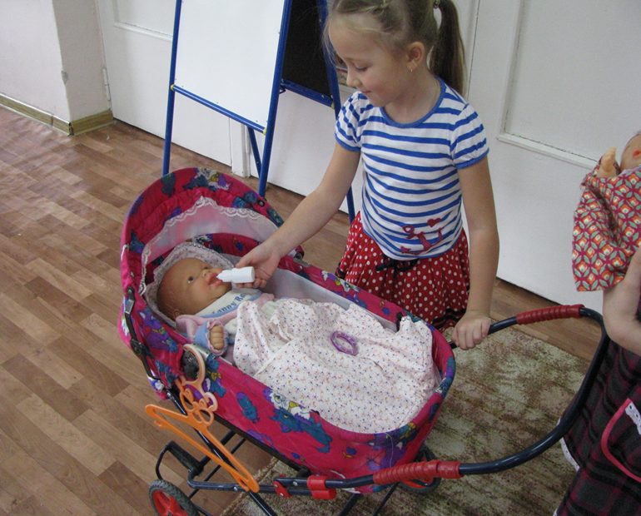
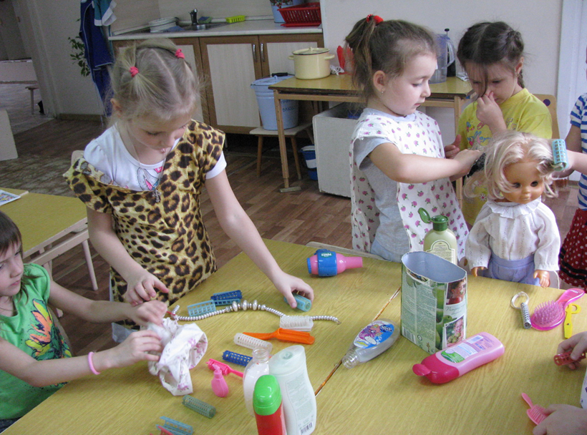
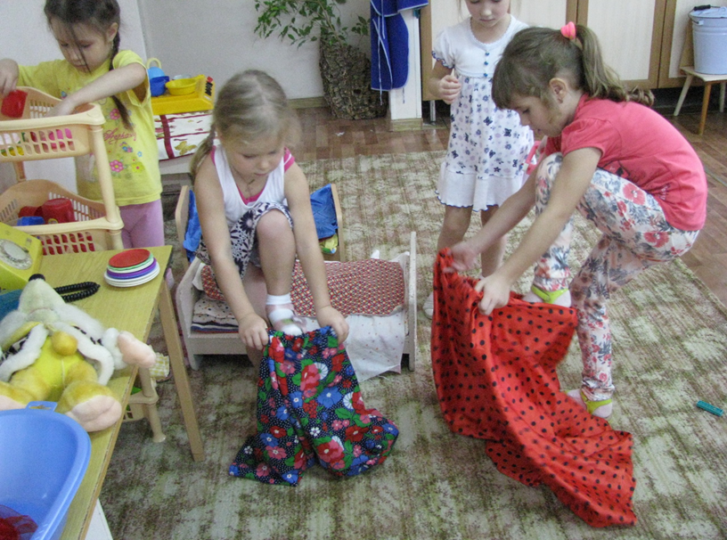
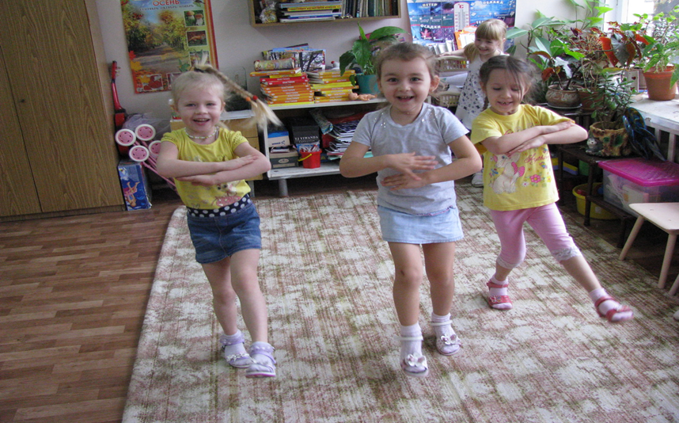
Девочки предпочитают:

Slide 12
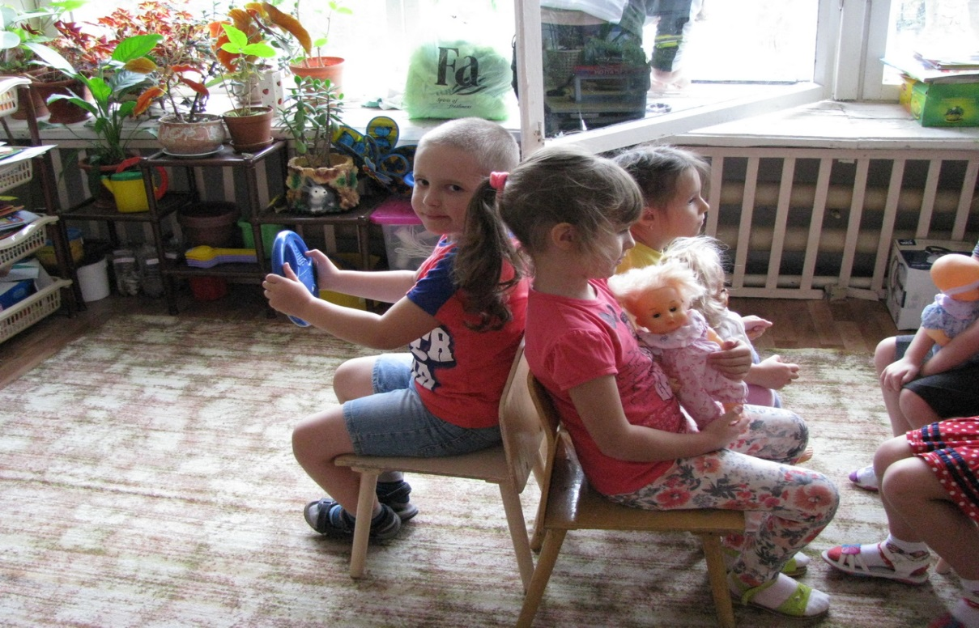
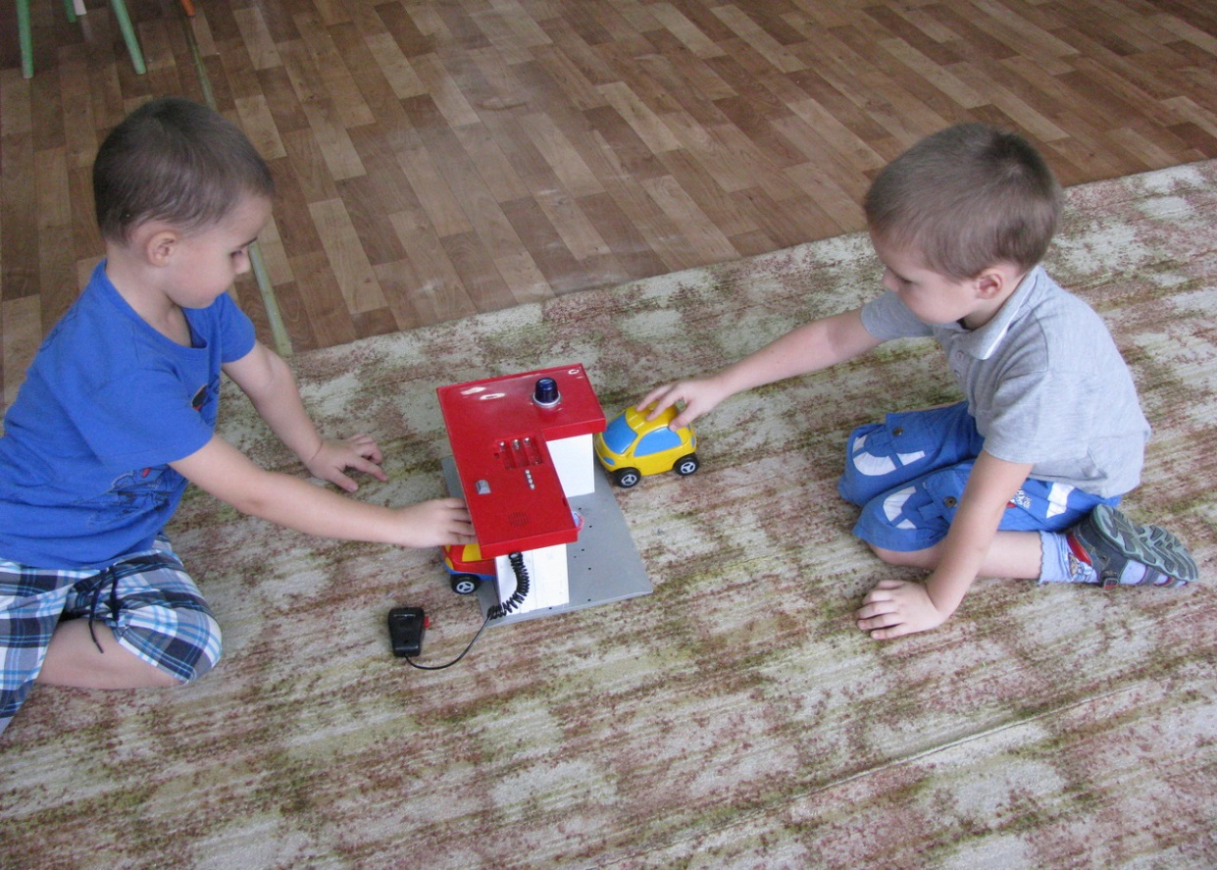
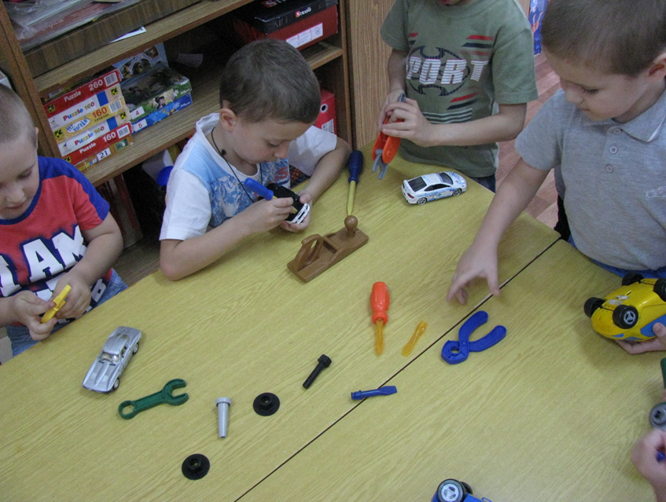
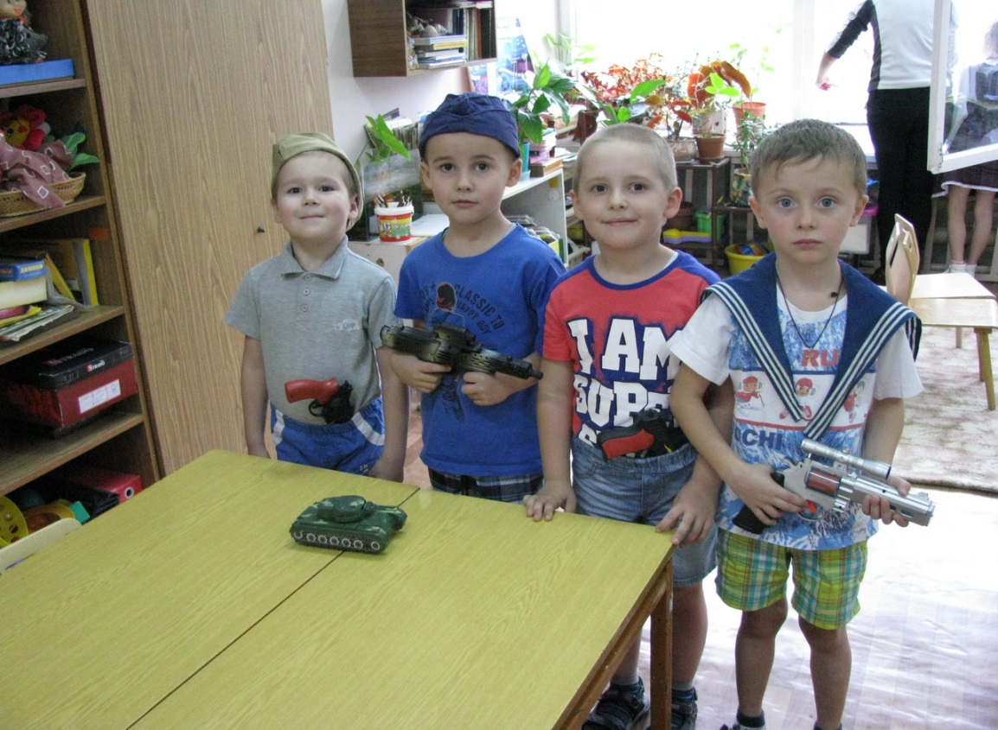
Мальчики играют:

Slide 13
Игра позволяет ребенку примерить самые разные социальные роли, взаимоотношения, получить массу положительных эмоций, впечатлений, незабываемых, радостных моментов.

